Slide 1
PERSONALVERTRETUNG in den AHS/BMHS
2011/12
LSR Vbg
14:00 Uhr
sorry
16:15 Uhr

Slide 2
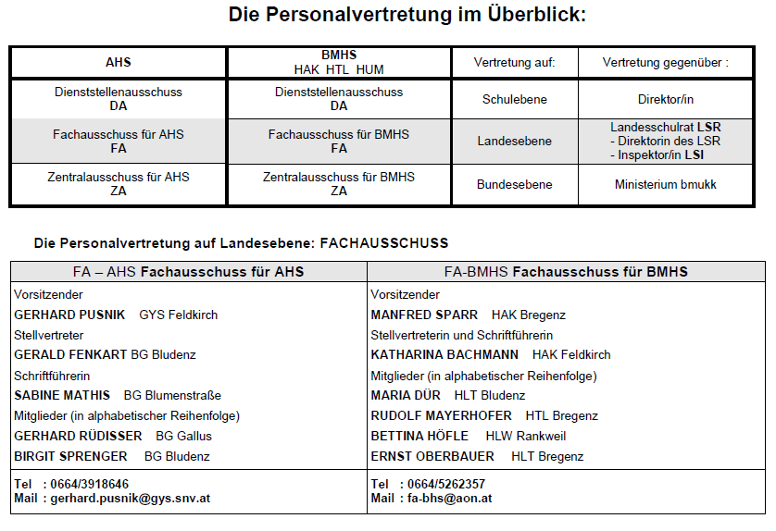
PERSONALVERTRETUNG in den AHS/BMHS

Slide 3
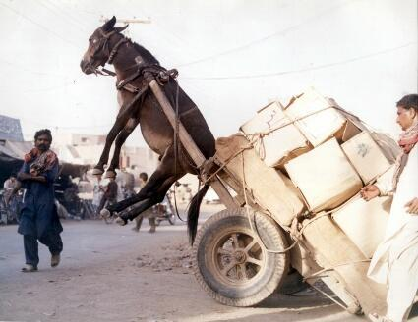
PERSONALVERTRETUNG in den AHS/BMHS
Aufgaben der Personalvertretung (des Dienststellenausschusses)

Slide 4
PERSONALVERTRETUNG in den AHS/BMHS
Aufgaben der Personalvertretung (des Dienststellenausschusses) laut PVG
PVG: http://www.vlikraft.at/downloads/personalvertretung/
Fachausschuss AHS und BMHS

Slide 5
PERSONALVERTRETUNG in den AHS/BMHS
Noch zwei wichtige Begriffe …
§ 10 – Verfahren
Dienststellenversammlung

Slide 6
PERSONALVERTRETUNG in den AHS/BMHS
Gute Informationsquellen für Lehrer/innen
HP:
VLI
ÖLI-UG
GÖD
UBG
…. viele Links
FB – Gruppe und Seite „VLI“
Dienstrechtsskriptum - ÖLI
Lehrer/innen-Kalender Raiffeisen

Slide 7
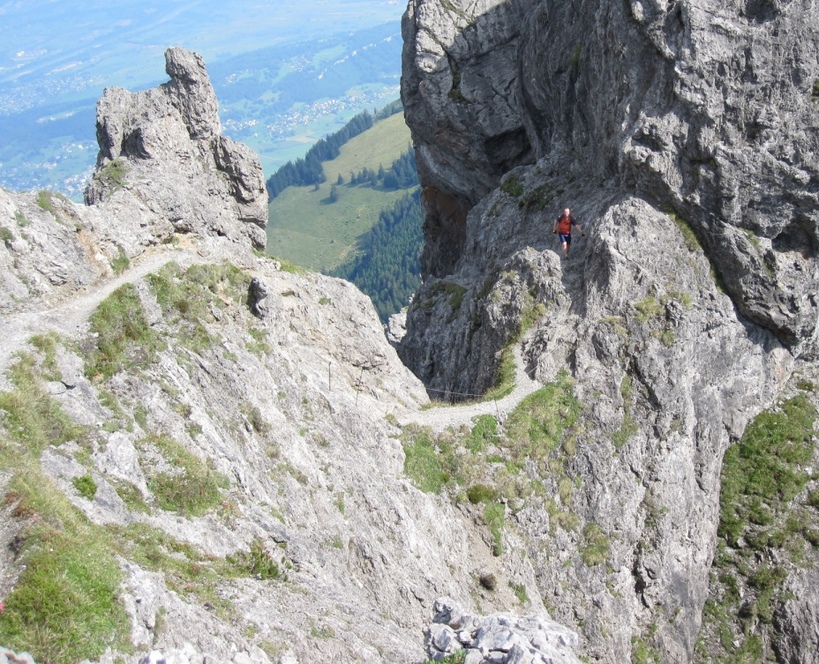
PERSONALVERTRETUNG in den AHS/BMHS
Danke für dein Interesse

